Slide 1

Desenvolvimento de Aplicações Distribuídas Aula 5
Emilio Murta Resende – emilio.resende@faculdadeimpacta.com.br
Lucas Mendes Marques Gonçalves – lucas.goncalves@faculdadeimpacta.com.br
Victor Williams Stafusa da Silva – victor.silva@faculdadeimpacta.com.br

Slide 2
Agenda do dia
Consumo de Web API’s abertas.
Criar aplicação client em Python para:
Consulta a dados abertos de filmes (OMDb).
Consulta a dados de previsões de tempo (ClimaTempo).
Usar a biblioteca requests.

Slide 3
Porquê consumir Web API’s?
Integrar seus softwares com soluções de terceiros, por exemplo:
Processar pagamentos.
Geração de boletos.
Serviços de mapa, trânsito, tempo.

Slide 4
API’s abertas, onde encontrar?
http://apis.io/
http://www.99apis.com/
https://market.mashape.com/explore

Slide 5
Como funciona?
Existem iniciativas totalmente abertas para consumo.
Existem soluções pagas, que permitem acesso com um controle de uso em plano gratuito.
Existem soluções totalmente fechadas e abertas mediante contratação.
API’s também são negócios!

Slide 6
Python: Requests
Instalação
pip3 install requests
Utilização
import requests as Req
url = "http://xapi.com/action"
retorno = Req.get(url).json()
print(retorno)

Slide 7
Requests: Exemplo real
import requests as Req
cep = input("Entre com o CEP: ")
url = f"http://viacep.com.br/ws/{cep}/json"
retorno = Req.get(url).json()
logradouro = retorno['logradouro']
cidade = retorno['localidade']
estado = retorno['uf']
print(f"{logradouro} - {cidade} - {estado}")

Slide 8
Antes de consumir Web API’s
Leia a documentação.
Conheça suas ações permitidas.
Conheça os retornos previstos.
Conheça o método para tratar erros.
Podem exigir um registro e um token para identificar, controlar e monitorar o seu consumo.
Podem exigir autenticação.

Slide 9
Web API: OMDb
The Open Movie Database
http://www.omdbapi.com/
Base de dados abertas de filmes.
Exige um registro simples para obter a ApiKey.
Modelo gratuito limita 1.000 requests/dia.
Envie requisições de dados para:
http://www.omdbapi.com/?apikey=[sua-api-key]&
API de requisições de posters de filmes:
http://img.omdbapi.com/?apikey=[sua-api-key]&

Slide 10
Web API: OMDb
A primeira coisa a fazer é ir ao site
http://www.omdbapi.com/
e clicar no link API key.
Cadastre-se, abra o e-mail e valide sua chave.
Depois, você poderá acessar o OMDb:
http://www.omdbapi.com/
?s=star%20wars&apikey={SUA-CHAVE-AQUI}

Slide 11
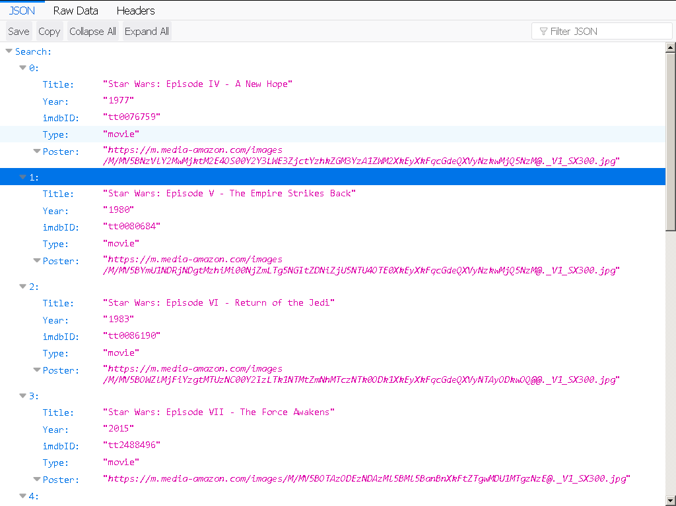
OMDb: resultado esperado no Firefox

Slide 12
Web API: ClimaTempo
Meteorologia do ClimaTempo
https://advisor.climatempo.com.br
Consulta de cidades.
Tempo agora.
Previsões e histórico.
Conta gratuita
300 requests/dia.
10 requests/minuto.
Sem suporte e sem SLA.

Slide 13
Desenvolvimento de Aplicações Distribuídas Aula 5
Emilio Murta Resende – emilio.resende@faculdadeimpacta.com.br
Lucas Mendes Marques Gonçalves – lucas.goncalves@faculdadeimpacta.com.br
Victor Williams Stafusa da Silva – victor.silva@faculdadeimpacta.com.br

